Slide 1

울릉도의 최고 기온과 최저 기온
3조 : 조장 - 최영현
조원 - 김채현
- 신동혁
- 우상민
1

Slide 2

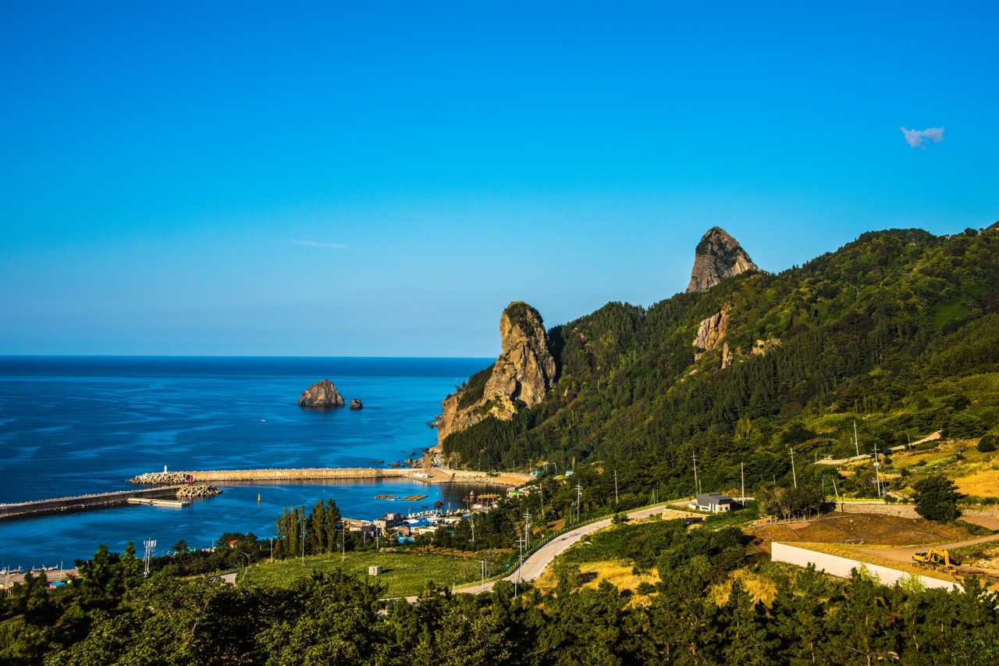
차례
울릉도 데이터 준비
울릉도의 최고 기온과 최저 기온 분석
최고 기온과 최저 기온 구하기
최고 기온과 최저 기온의 그래프 그리기
https://blog.naver.com/sosin45/221098959614
2

Slide 3

1. 울릉도 데이터 준비하기
1) 선택한 이유
우리나라 동해상에서 가장 큰 유인도이며 화산섬인 울릉도의 기후는
제주도와 마찬가지로 온화한 편일까?
3

Slide 4
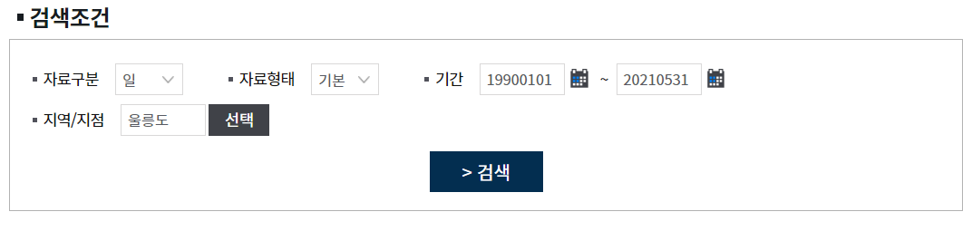
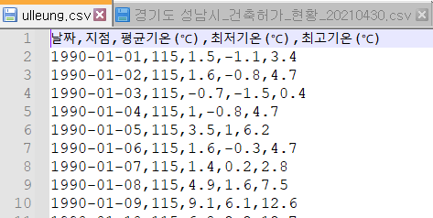
1. 울릉도 데이터 준비하기
2) 다운로드 설정
3) 데이터 형태
4

Slide 5
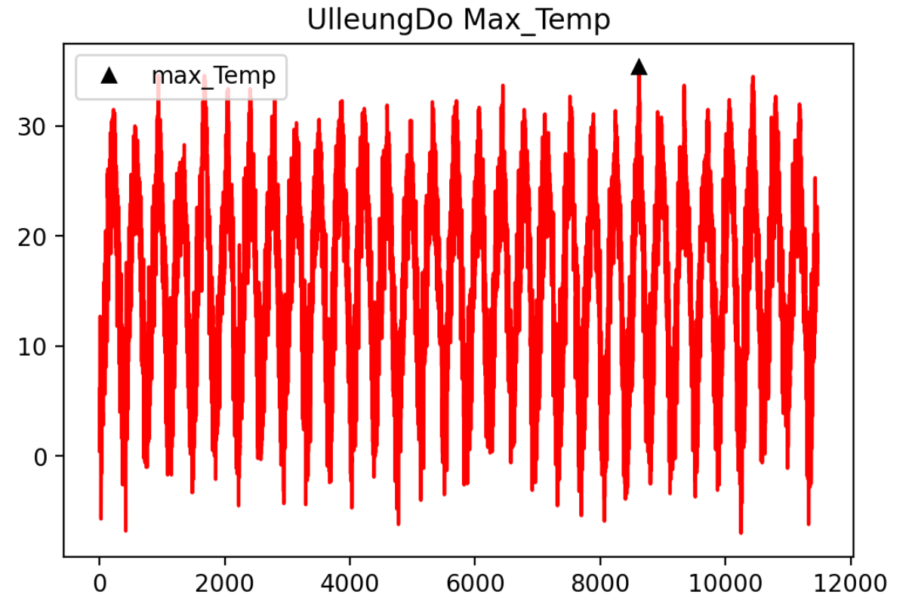
2. 울릉도의 최고 기온과 최저 기온 분석
1) 최고 기온과 그 날짜
2) 최고 기온의 그래프
5

Slide 6
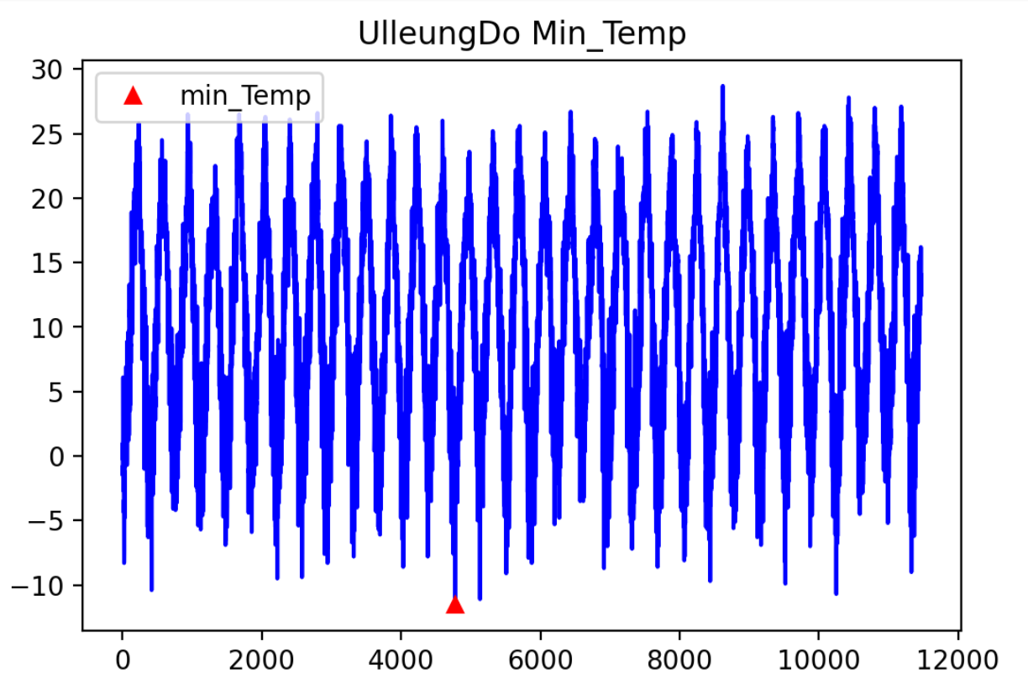
2. 울릉도의 최고 기온과 최저 기온 분석
3) 최저 기온과 그 날짜
4) 최저 기온의 그래프
6

Slide 7
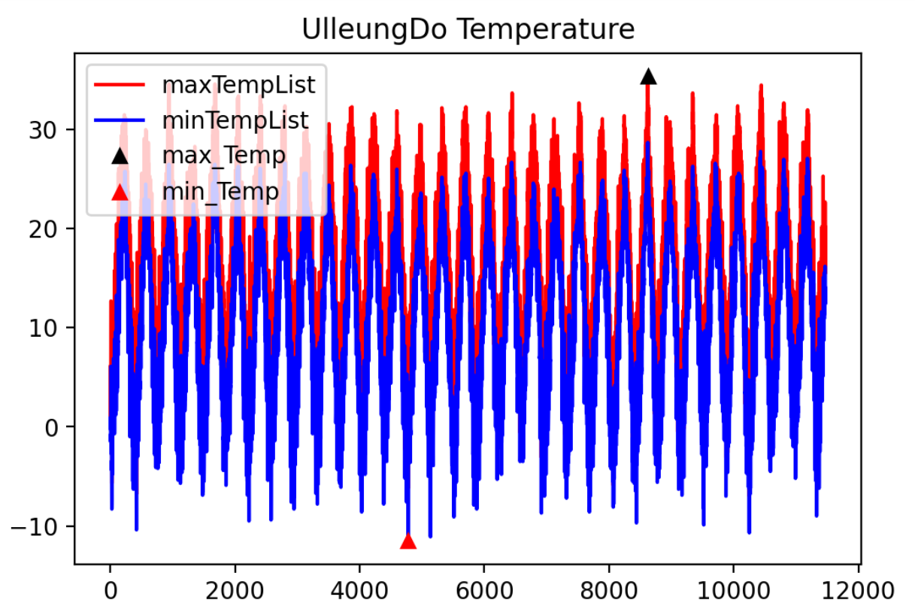
2. 울릉도의 최고 기온과 최저 기온 분석
5) 최고 기온과 최저 기온의 합친 그래프
7

Slide 8
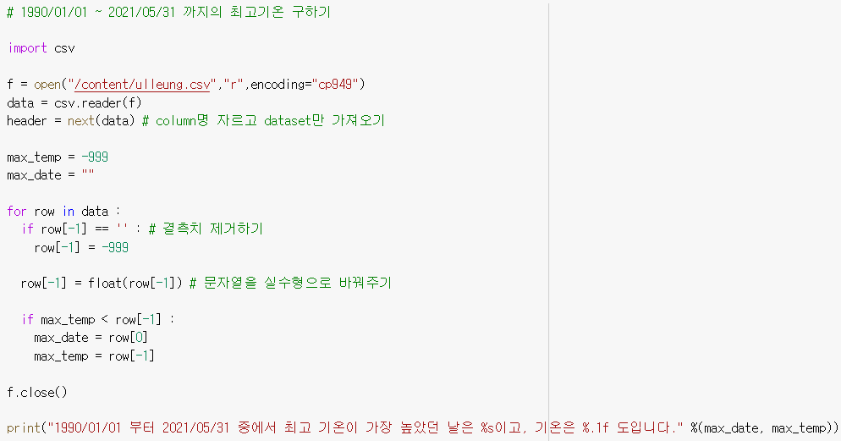
3. 최고 기온과 최저 기온 구하기
1) 최고 기온을 구하는 코드
8

Slide 9
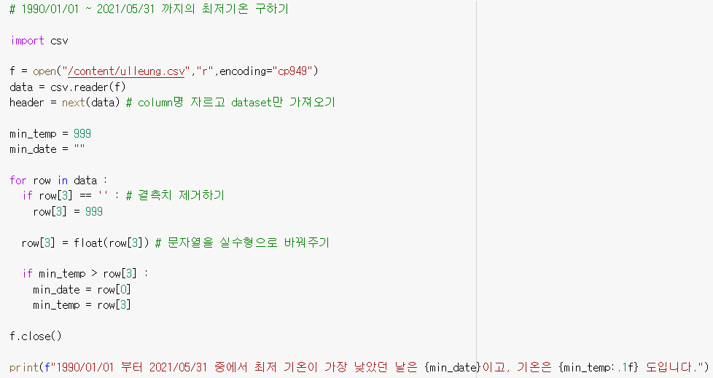
3. 최고 기온과 최저 기온 구하기
2) 최저 기온을 구하는 코드
9

Slide 10
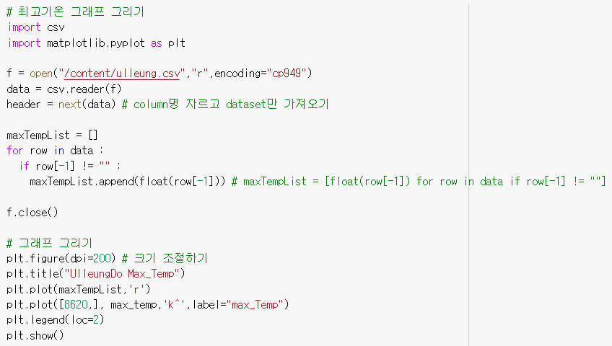
4. 최고 기온과 최저 기온의 그래프 그리기
1) 최고 기온 그래프를 구하는 코드
10

Slide 11
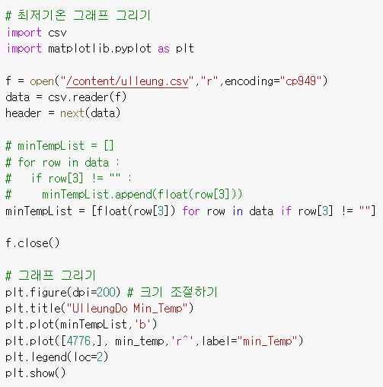
4. 최고 기온과 최저 기온의 그래프 그리기
2) 최저 기온 그래프를 구하는 코드
11

Slide 12
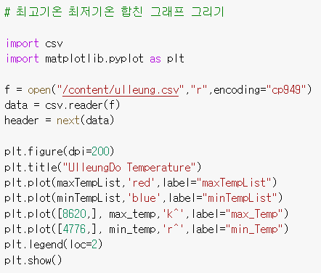
4. 최고 기온과 최저 기온의 그래프 그리기
3) 최고 기온과 최저 기온 그래프를 구하는 코드
12

Slide 13
4. 최고 기온과 최저 기온의 그래프 그리기
4) 최고 기온과 최저 기온의 합친 그래프
13

Slide 14
참고 링크
https://www.weather.go.kr/weather/climate/average_regional08.jsp
https://blog.naver.com/sosin45/221098959614
https://data.kma.go.kr/cmmn/main.do
https://thenounproject.com/
https://blog.naver.com/kma_131/222341504945
http://www.nifs.go.kr/kodc/risa_list_select.kodc
14

Slide 15
Q & A
15

Slide 16
감사합니다
16

